Slide 1
아침나라 미술 PPT
아침나라 교과서
12. 시각 정보 전달 디자인

Slide 2
01
시각 정보 전달 디자인의 종류
CONTENT
02
팸플릿 디자인의 특징
03
표현 활동

Slide 3
02
팸플릿 디자인의 특징
활동1. 팸플릿 디자인의 사례 살펴보기
활동2. 팸플릿 속 다양한 시각 요소 찾아보기
활동3. 우리 학교를 위한 팸플릿 주제 정하기

Slide 4
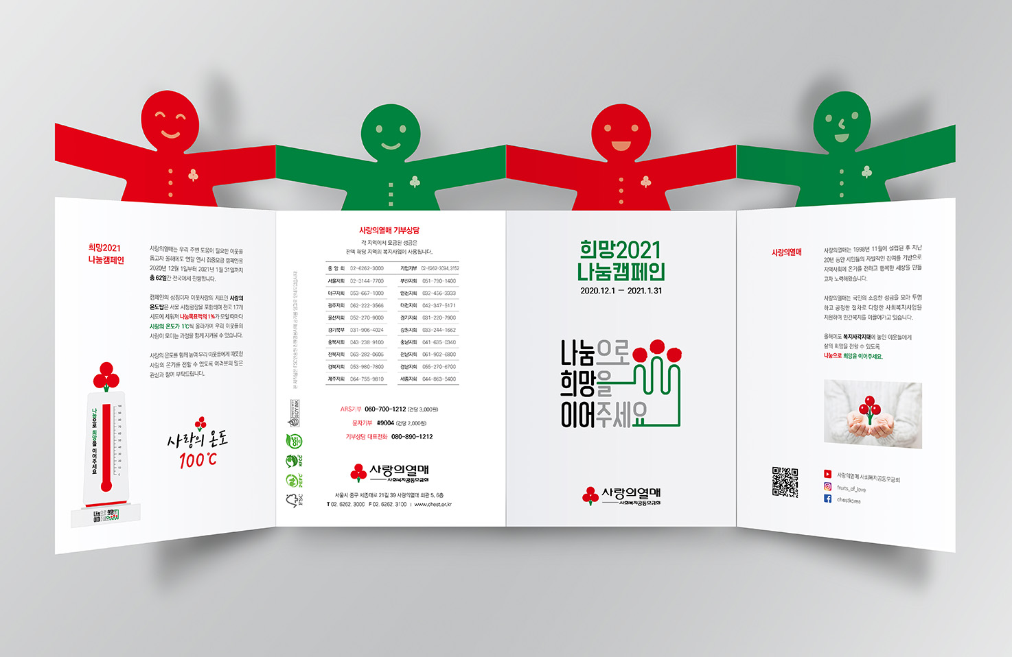
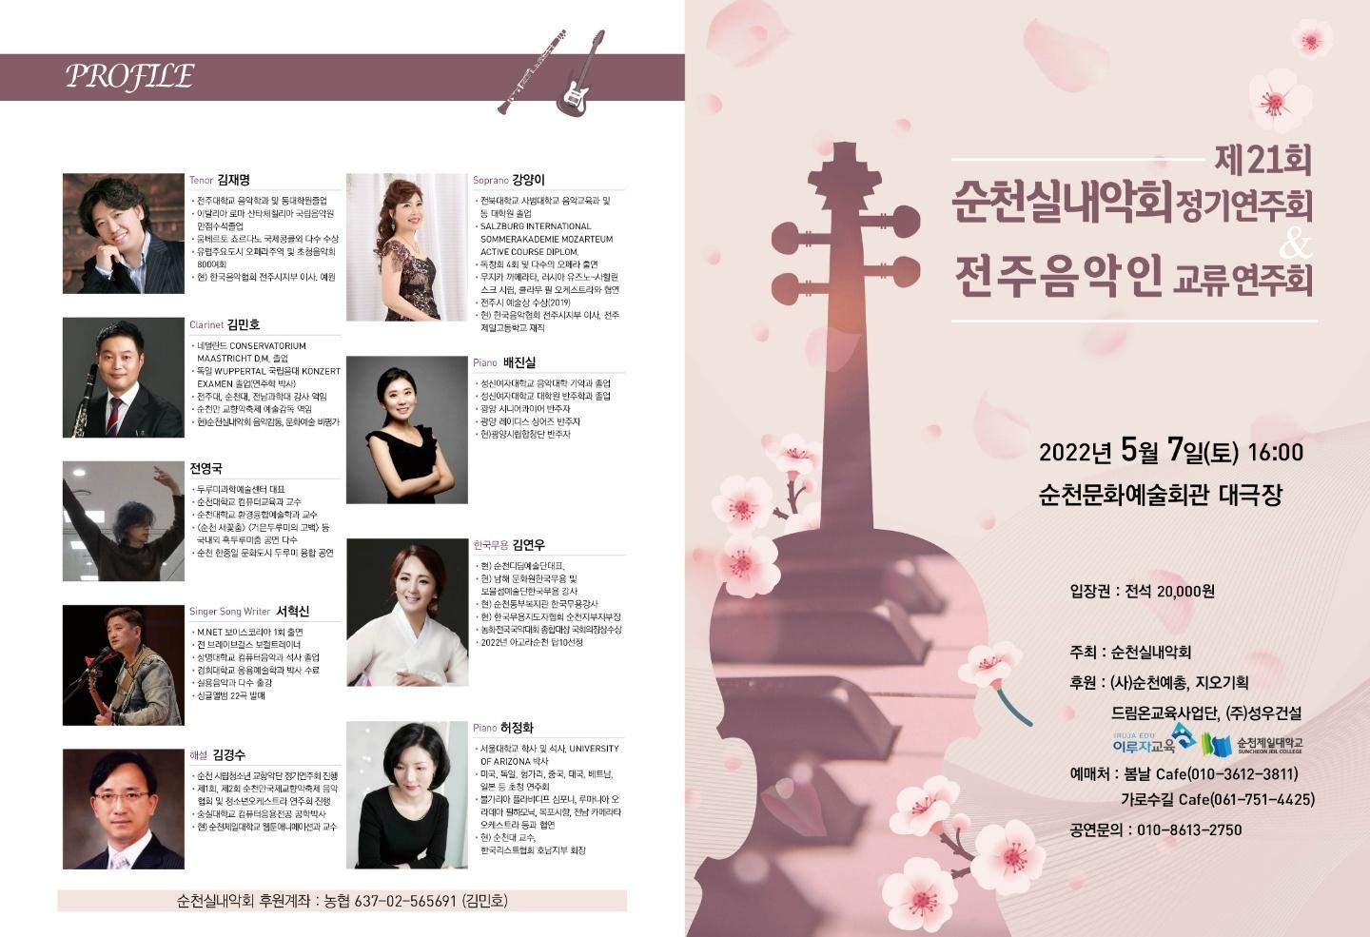
02. 팸플릿 디자인의 특징
생각 열기
가족이나 친구
다양한 팸플릿을 보고
팸플릿의 역할과 구성에 대해
이야기해 봅시다.
사랑의 열매 캠페인 팸플릿
팸플릿의 목적은 무엇일까요?
팸플릿에는 어떤 시각 요소들이 있나요?
잘 된 팸플릿에는 어떤 특징이 있나요?
출처: https://www.imwood.co.kr/news/articleView.html?idxno=17060
https://yeosucc.or.kr/board.es?mid=a30301010000&bid=0005&act=view&list_no=130
http://www.designdonghaeng.co.kr/new/pages/sub/page.html?mc=0001&mode=view&no=130
국립 자연 휴양림 스탬프 투어 팸플릿
순천 실내악회 정기 연주회 팸플릿

Slide 5
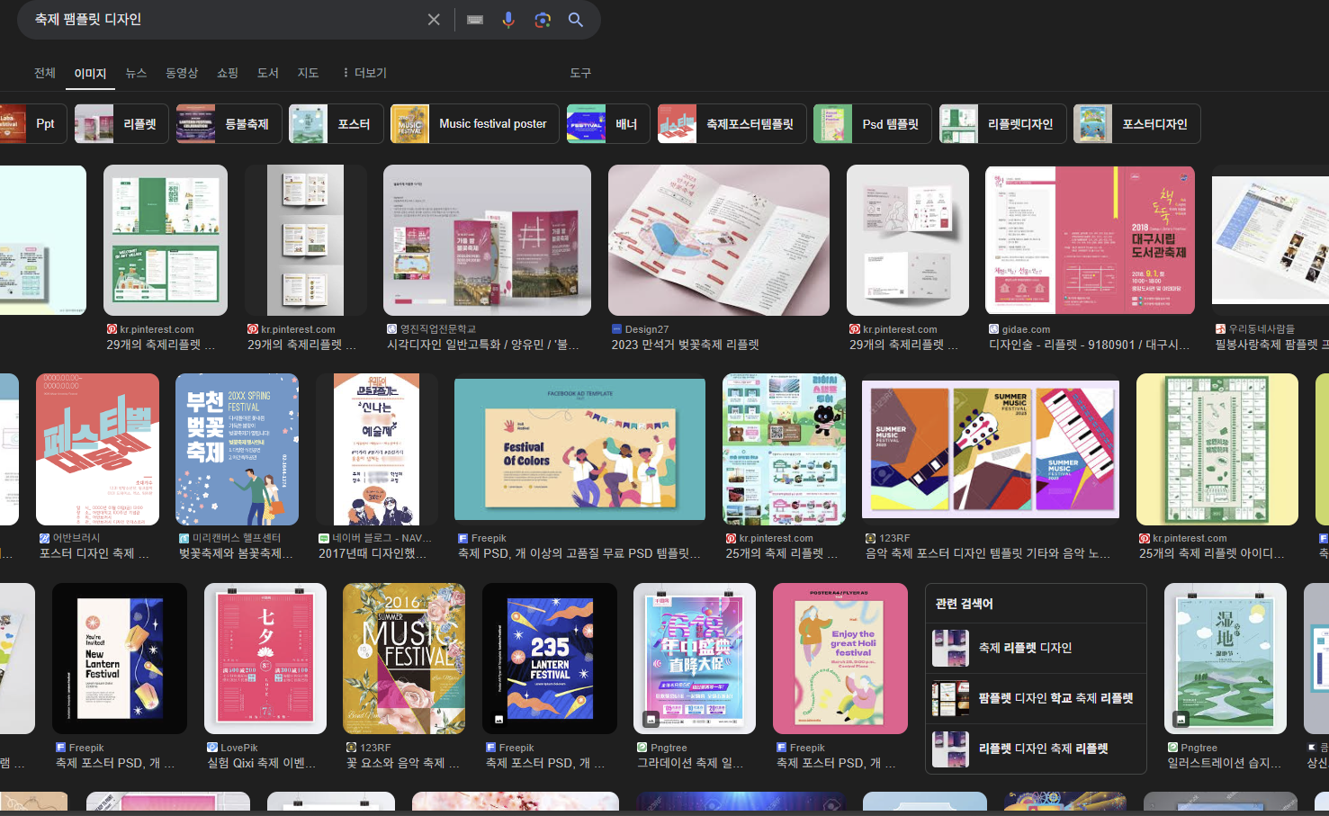
02. 팸플릿 디자인의 특징
활동 1. 팸플릿 디자인의 사례 살펴보기
축제 팸플릿 디자인, 행사 팸플릿 디자인 등의 키워드로 검색 엔진에서 사례를 찾아보자.
검색 엔진에 ‘축제 팸플릿 디자인’ 검색 화면 캡쳐

Slide 6
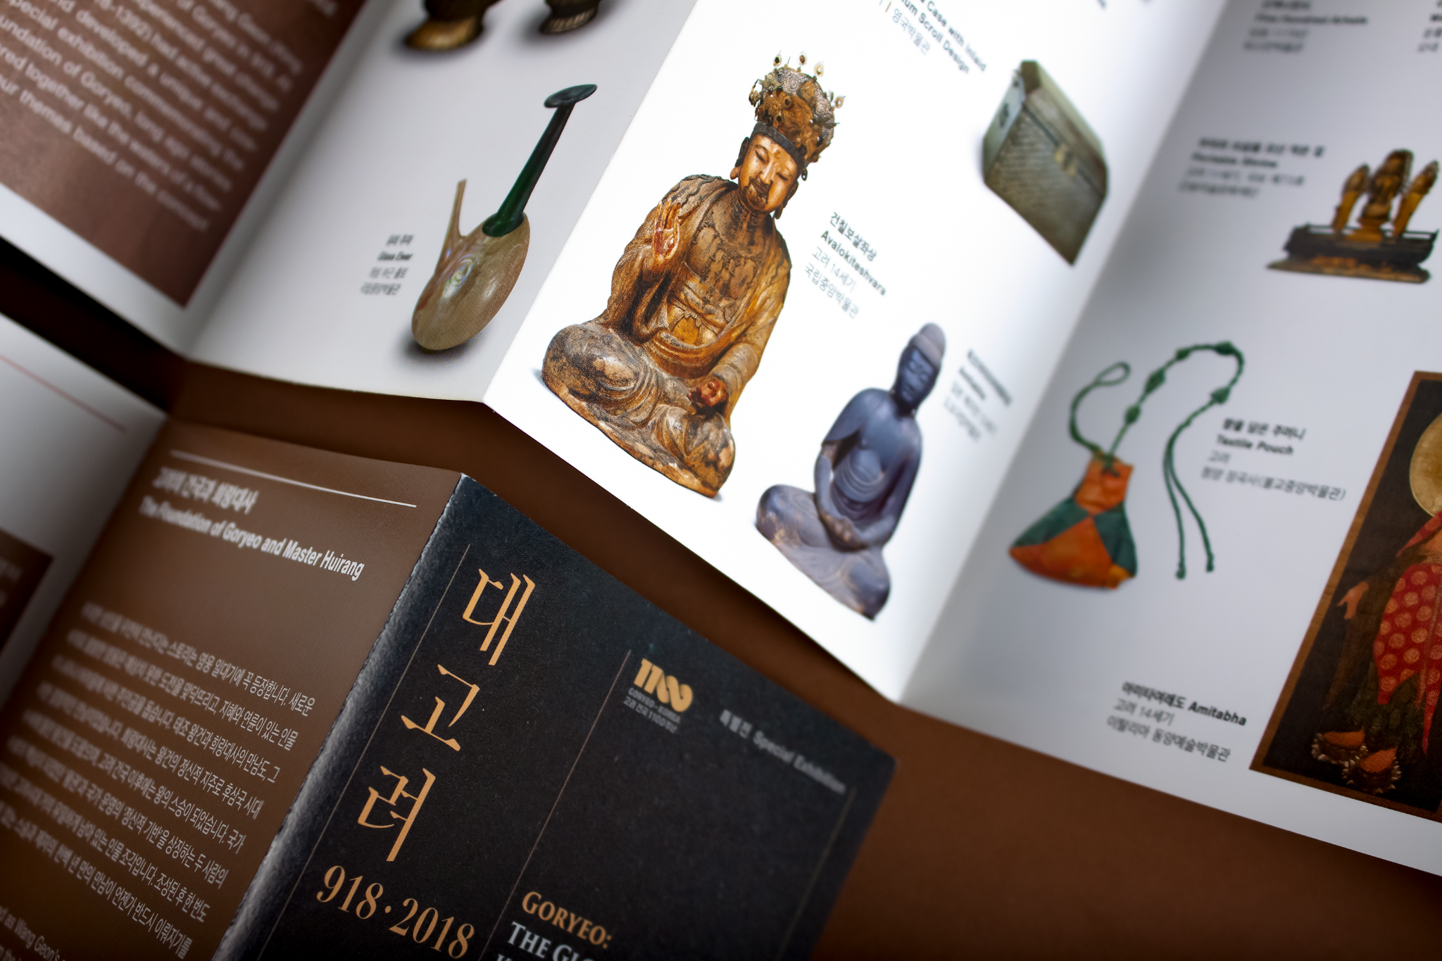
02. 팸플릿 디자인의 특징
활동 1. 팸플릿 디자인의 사례 살펴보기
팸플릿 디자인 중 잘 된 사례를 찾아 친구들과 공유해 보자.
정보의 내용이 많다면
팸플릿의 면 수가 늘어나겠죠?
국립중앙박물관 특별전 ‘대고려-그 찬란한 도전’ 그래픽 코디네이션
출처: https://noondesign.com/10956045

Slide 7
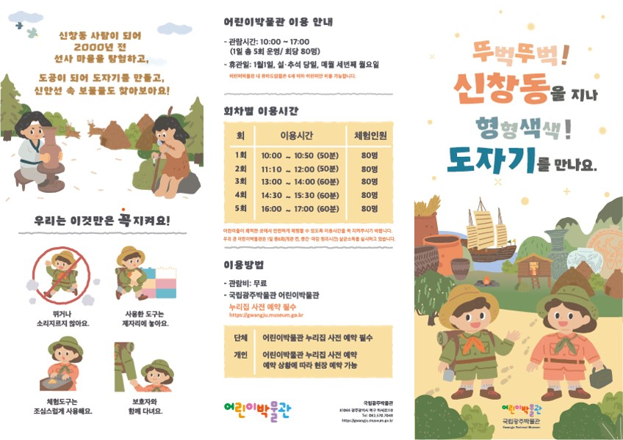
02. 팸플릿 디자인의 특징
활동 1. 팸플릿 디자인의 사례 살펴보기
팸플릿 디자인 중 잘 된 사례를 찾아 친구들과 공유해 보자.
사용자를 고려하여
팸플릿의 스타일과 콘셉트를
생각해요!
국립광주박물관 어린이박물관 안내 팸플릿
출처: https://gwangju.museum.go.kr/prog/bbsArticle/BBSMSTR_000000000124/view.do?nttId=B000000103922Ih7tB6s

Slide 8
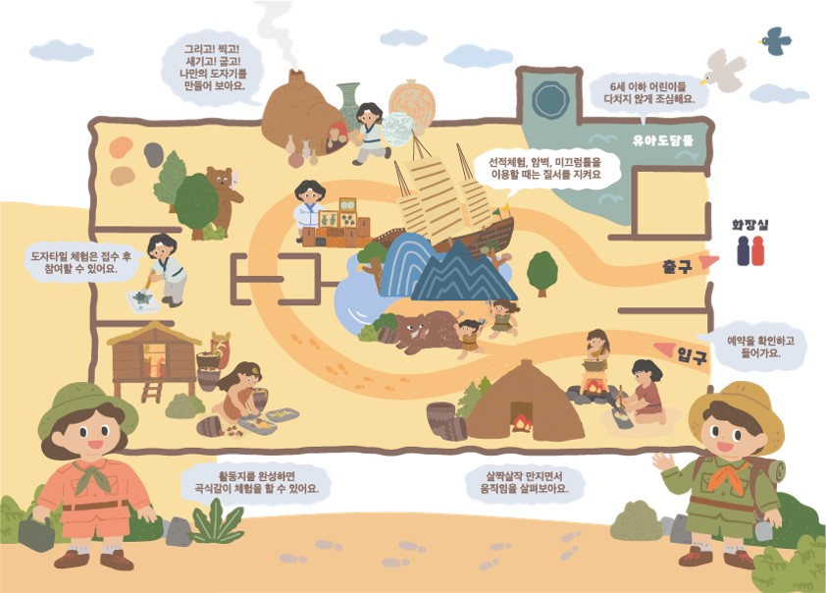
02. 팸플릿 디자인의 특징
활동 1. 팸플릿 디자인의 사례 살펴보기
팸플릿 디자인 중 잘 된 사례를 찾아 친구들과 공유해 보자.
목적과 내용에 따라
펼친 면을 하나의 지면으로
활용하기도 해요!
국립광주박물관 어린이박물관 안내 팸플릿
출처: https://gwangju.museum.go.kr/prog/bbsArticle/BBSMSTR_000000000124/view.do?nttId=B000000103922Ih7tB6s

Slide 9
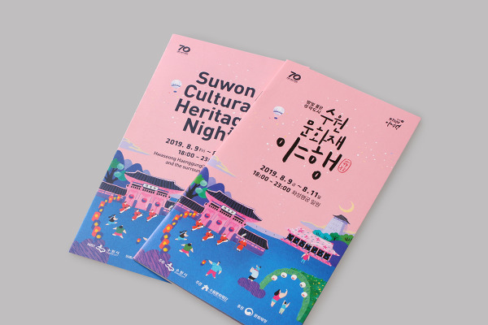
02. 팸플릿 디자인의 특징
활동 1. 팸플릿 디자인의 사례 살펴보기
팸플릿 디자인 중 잘 된 사례를 찾아 친구들과 공유해 보자.
목적에 따라 외국어로
제작하기도 합니다!
수원 문화재 야행 팸플릿
출처: https://wwdc58.tistory.com/57

Slide 10
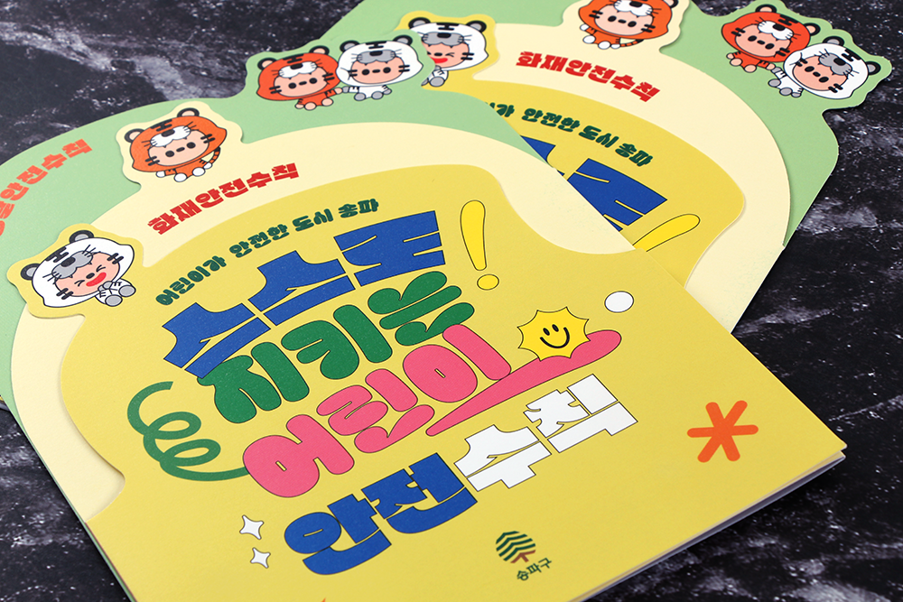
02. 팸플릿 디자인의 특징
활동 1. 팸플릿 디자인의 사례 살펴보기
팸플릿 디자인 중 잘 된 사례를 찾아 친구들과 공유해 보자.
다양한 모양 팸플릿으로
내용을 강조하기도 해요!
송파구 어린이 안전수칙 팸플릿
출처: https://designwith.co.kr/2024/07/16/%EB%8F%84%EB%AC%B4%EC%86%A1-%EB%A6%AC%ED%94%8C%EB%A0%9B-%EC%A0%9C%EC%9E%91-%EA%B7%80%EC%97%AC%EC%9A%B4-%EC%BA%90%EB%A6%AD%ED%84%B0-%EB%AA%A8%EC%96%91%EC%9C%BC%EB%A1%9C-%ED%91%9C%EC%A7%80-%EB%A7%8C/

Slide 11
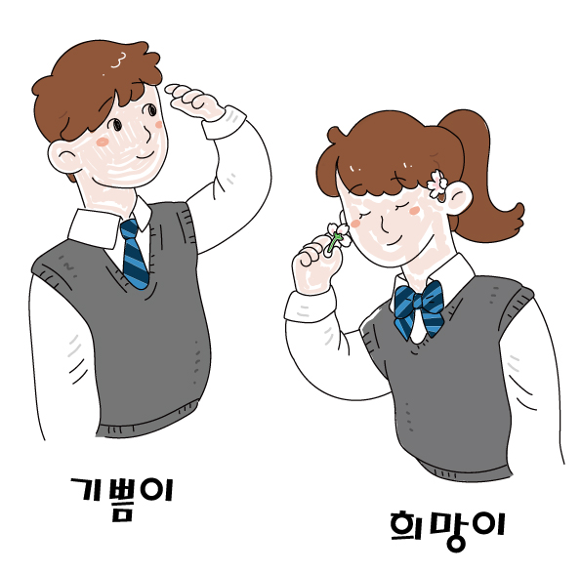
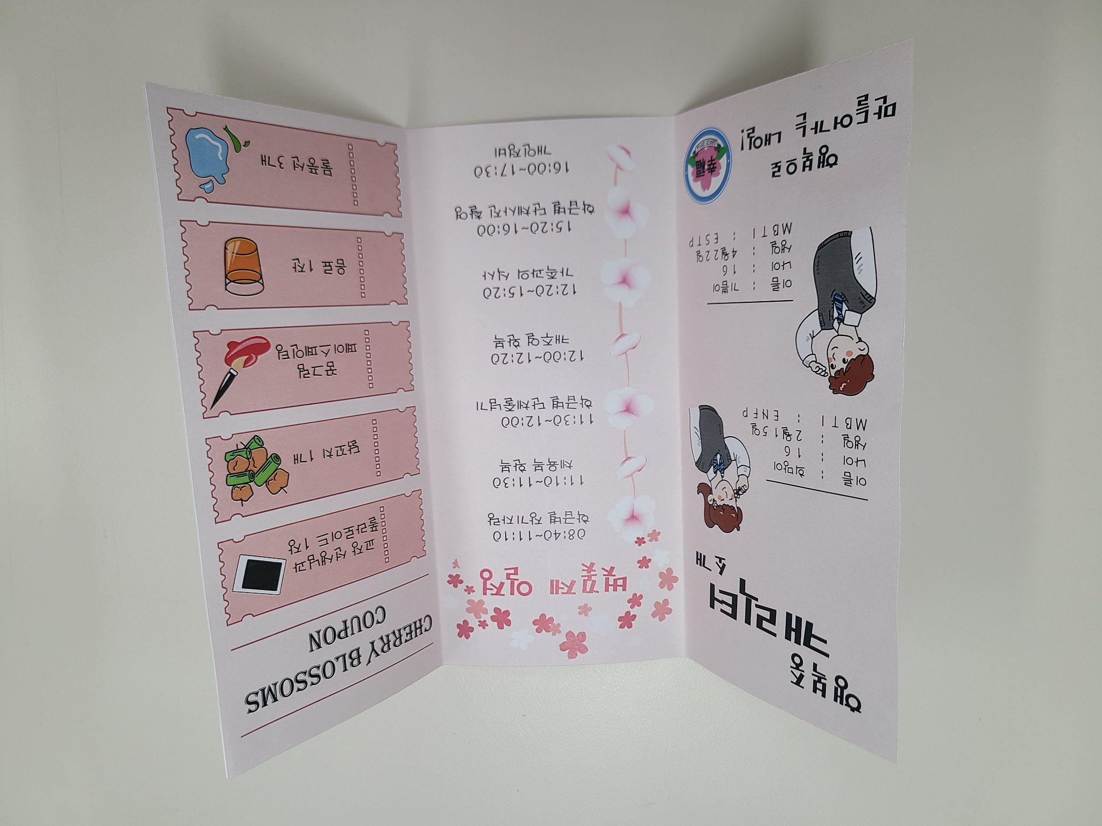
로고
캐릭터
02. 팸플릿 디자인의 특징
활동 2. 팸플릿을 구성하는 시각 요소 찾아보기
그래픽 요소
지도
김지우, 이시은, 최예원(학생 작품) 행복중학교 벚꽃제 팸플릿

Slide 12
03. 표현활동
활동 1. 팸플릿의 주제 정하기
주제 정하기
우리 학교에서 활용할 수 있는 팸플릿은 무엇이 있을지 생각해 봅시다.
체육 대회, 음악회, 독서 캠프, 진로 박람회, 동아리 발표회, 학생회장 선거, 학술제, 수학여행, 소풍, 현장 체험 학습, 수련회, 요리 대회, 영어 말하기 대회 등 교내에서 진행되는 각종 축제나 행사

Slide 13
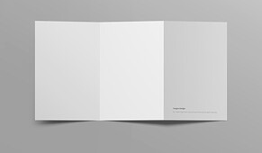
03. 표현활동
활동 1. 팸플릿의 주제 정하기
팸플릿에 들어갈 시각 요소 정하기
어떤 시각 요소를 넣을지 정하고, 정보의 양에 따라 4면 팸플릿, 6면 팸플릿 등 지면 분할 계획을 세운다.
1
2
3
4
1
2
3
4
5
6

Slide 14
03. 표현활동
활동 2. 팸플릿 가이드 라인 정하기
표현하기
팸플릿에 들어갈 시각 요소의 가이드가 될 색채, 서체, 콘셉트 등을 하나로 통일한다.
* 아래 예시를 보고 활동지를 완성하세요.
서체1 - 제목 | 맑은고딕
서체2 - 내용 | 돋움
콘셉트와 주제
가을 운동회를 위한 버건디 톤의 깔끔한 팸플릿 디자인

Slide 15
03. 표현활동
활동 3. 팸플릿 디자인을 위한 역할 분담
표현하기
팸플릿에 들어갈 시각 요소를 조원과 나누어 분담한다.
로고, 심볼, 캐릭터, 그래프, 인포그래픽, 이미지, 지도 등 각종 그래픽 요소
1
2
3
4
5
6

Slide 16
03. 표현 활동
정리하기
완성한 팸플릿을 모아 감상하고 친구들과 감상한 내용을 이야기해 봅시다.
팸플릿 디자인을 구성하는 시각 요소에는 무엇이 있나요?
각 시각 요소들 사이의 조화를 위해 어떤 노력을 하였나요?
잘 된 팸플릿 디자인에는 어떤 특징이 있나요?

Slide 17
아침나라 미술 PPT
감사합니다

